Slide 1
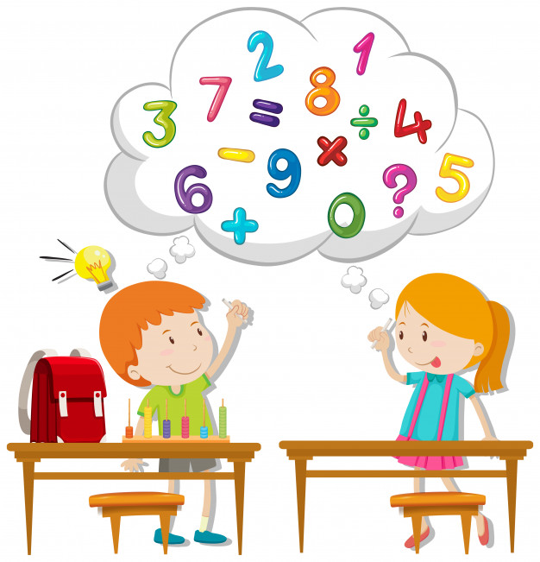
Дія додавання та її компоненти. Розв’язування задач. Годинник, час.
Математика
3 клас
Розділ 1. Повторення вивченого в 2 класі
Урок 3

Slide 2

Організація класу
Ось дзвінок сигнал подав —
До роботи час настав.
Ось і ми часу не гаймо,
А урок свій починаймо.

Slide 3

Налаштуйся на роботу за уявним компасом
Позитивні емоції
Уяви, що в тебе є твій внутрішній компас.
Його стрілка показує на результати роботи.
У кожного вони свої.
Вибери, що ти очікуєш від уроку.
Успішна робота
Цікаві знання
Нові вміння

Slide 4
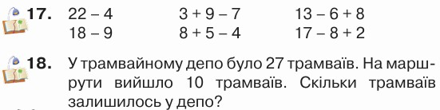

Перевірка домашніх вправ
№ 17. Прочитайте вираз і його значення.
№ 18. Прочитайте розв’язок задачі і відповідь
Підручник.
Ст.5 №9-10

Slide 5
План уроку
Повторюємо знаходження невідомого доданка
Обчислюємо вирази
Визначаємо час за годинником
Розв’язуємо просту задачу на знаходження доданка

Slide 6
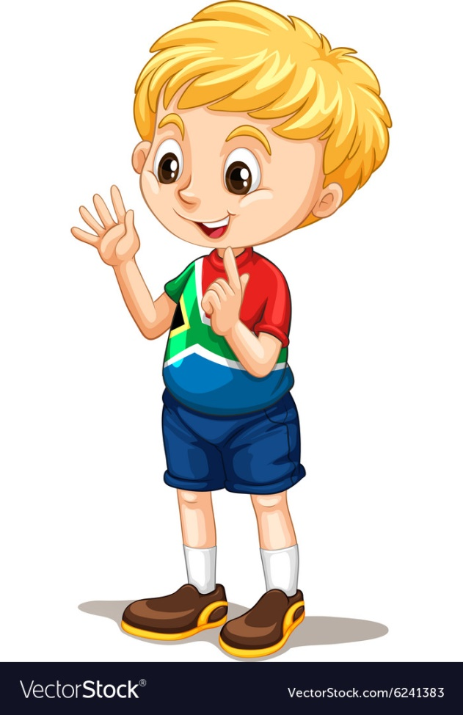
Усний рахунок
Полічи…
від 58 до 63
від 45 до 54
від 91 до 87
Назви вирази, що мають значення 82
82 + 0
84 – 20
81 + 1
92 – 1
80 + 2
93 – 11
40 + 42
82 – 0

Slide 7
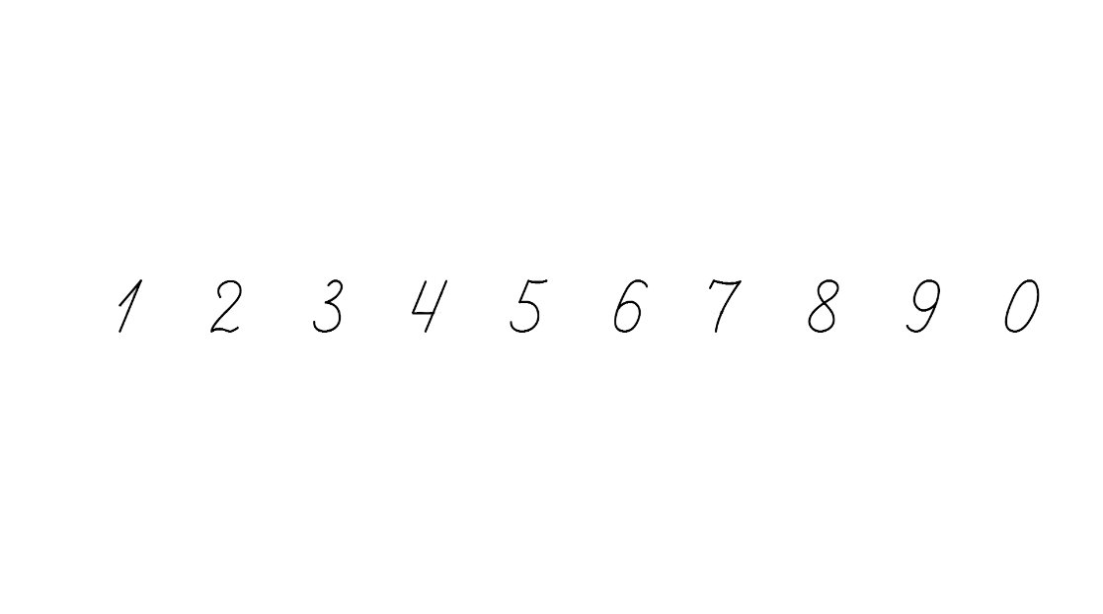

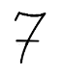
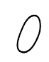

Назви всі двоцифрові числа, які можна скласти із цифр 2, 6, 9.
22
26
29
62
66
69
92
96
99

Slide 8



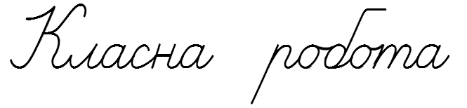
Каліграфічна хвилинка
Прочитайте й запишіть числа.
Яку закономірність ви помітили?
Числа записані в порядку зростання. Кожне наступне число більше від попереднього на 1 десяток
Кількість одиниць в числах однакова

Slide 9
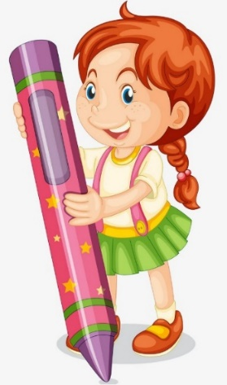
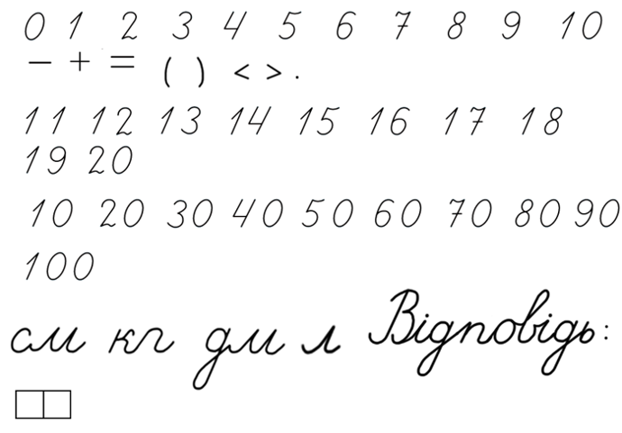
Розв’яжи вирази
І колонку - усно, ІІ - запиши
Підручник
Ст.6 №19

Slide 10
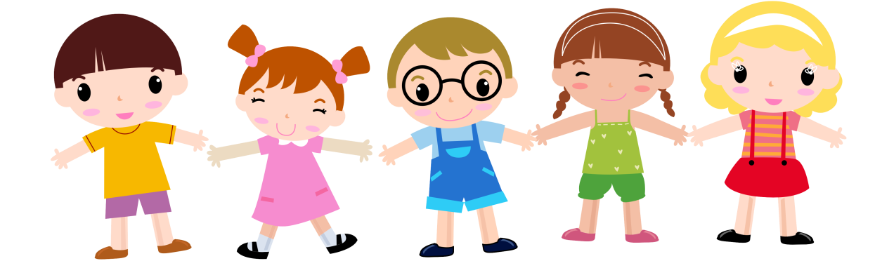
Пригадай, як називають числа при додаванні.
Назви числа пропущені в таблиці. Як знайти невідомий доданок?
8
40
Доданок | 3 |  | 7 | 20 | 34 |  | 70
Доданок | 9 | 4 |  |  | 12 | 10
Сума |  | 12 | 15 | 27 |  | 50 | 100
8
7
30
12
46
Підручник
Ст.6 №20

Slide 11

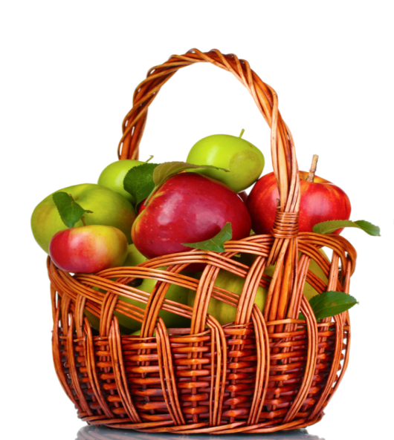
Розв’яжи задачу усно
У кошик поклали 30 яблук. Із них 20 яблук – жовті, а решта – зелені. Скільки зелених яблук поклали у кошик?
Жовті - ябл.
ябл.
?
Зелені – ябл.
–
( ябл.)
зелених яблук поклали.
Задача на знаходження доданка
Підручник
Ст.6 №21

Slide 12

Розв’яжи задачу самостійно
У класі 27 учнів. Із них – 13 хлопчиків. Скільки дівчаток у класі?
Хлопчики - уч.
уч.
?
Дівчата – уч.
–
( д.)
дівчаток у класі.
Задача на знаходження доданка
Підручник
Ст.7 №22

Slide 13
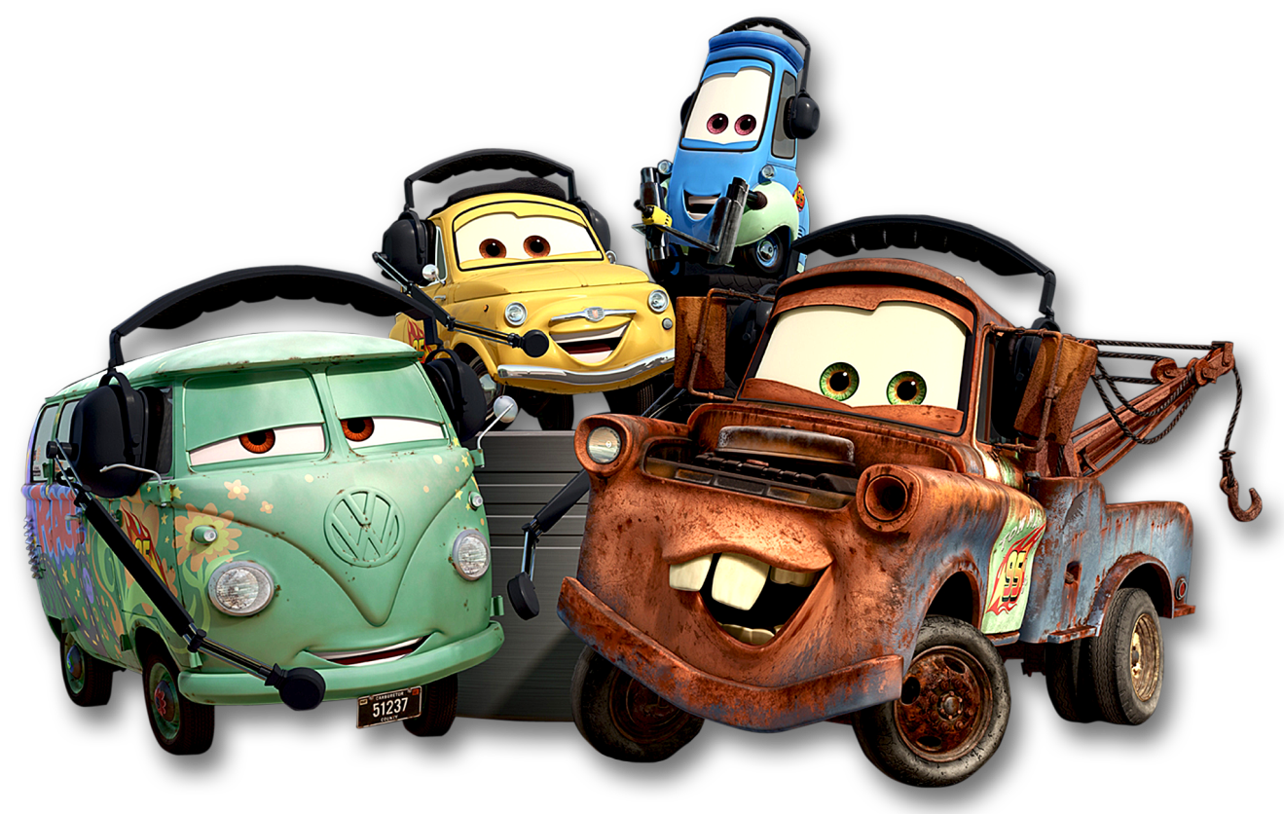
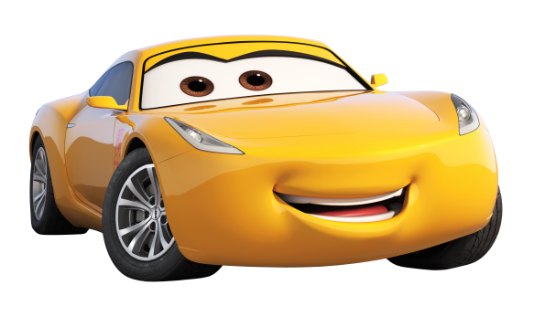
Склади задачу про транспорт, у якій потрібно знайти невідомий доданок.
Підручник
Ст.7 №23

Slide 14

Назви числа, пропущені в рівностях.
23+ __=24
5
1
__+ 7=12
5
50
35+ __=40
__+50=100
Підручник
Ст.7 №24

Slide 15
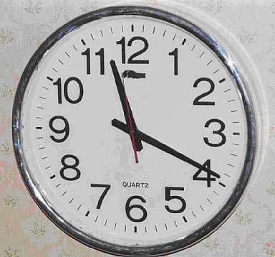
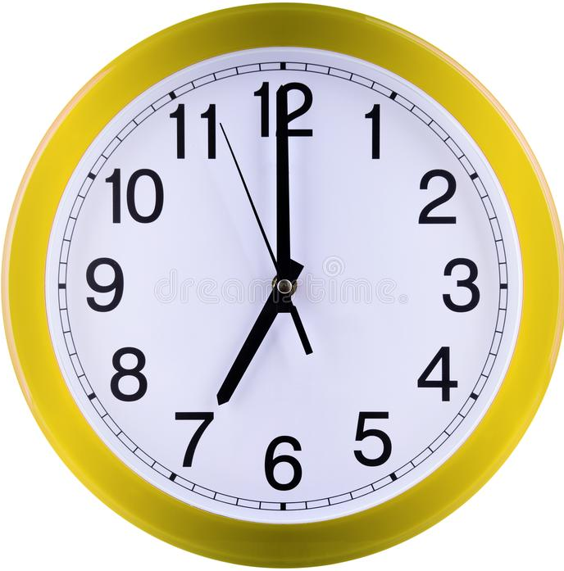
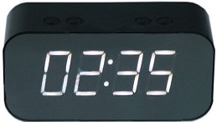
Котру годину показує кожний годинник вранці, ввечері?
11год 20хв
2 год 35хв
7 год
19 год
23год 20хв
14 год 35хв
Підручник
Ст.7 №25

Slide 16

Обчисли зручним способом
13+10+10+10+11=
54
25+25+10+10+10=
80
10+10+10+5+5+5=
45

Slide 17

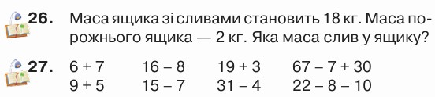
Домашнє завдання
На сторінці 7 розв’язати вирази №27 та задачу №26

Slide 18


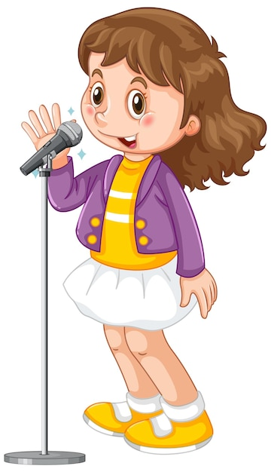
Рефлексія. Вправа «Мікрофон»
Яке завдання на уроці було найлегшим? Найважчим?
Як називаються числа при додаванні?
Як знайти невідомий доданок?

Slide 19
Рефлексія за уявним компасом
Позитивні емоції
Подивись на компас з результатами роботи на уроці. У кожного вони свої.
Чи справдились твої очікування на урок?
Успішна робота
Цікаві знання
Нові вміння

